Slide 1
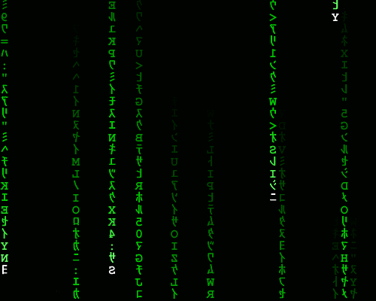


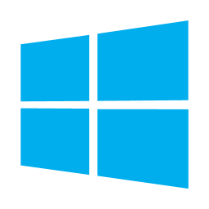
Sistemas Operativos
General
Linux
Windows
Créditos

Slide 2
Windows
Historia
Versiones
Y
Características
↑

Slide 3
Linux
Historia
Distribuciones
↑

Slide 4
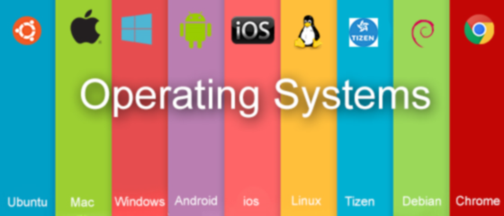

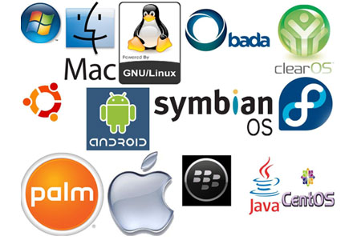
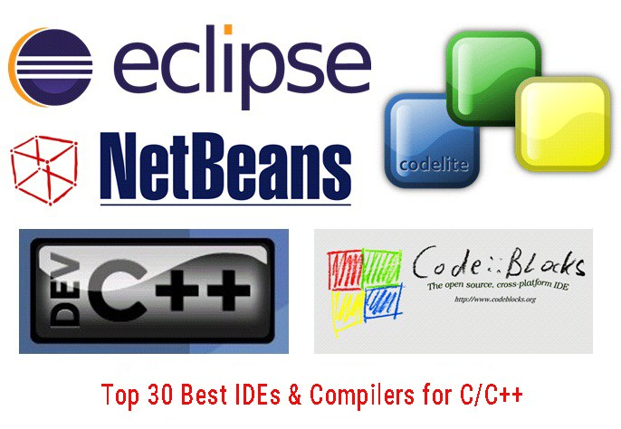
↑
Sistemas Operativos
El conjunto de programas informáticos que permite la administración eficaz de los recursos de una computadora es conocido como sistema operativo o software de sistema.
Estos programas comienzan a trabajar apenas se enciende el equipo, ya que gestionan el hardware desde los niveles más básicos y permiten además la interacción con el usuario.
Software de Aplicatción
Software de Programación
Software de Sistema
→

Slide 5
↑
Características de los Sistemas Operativos
Eficacia
Pequeño tamaño
Seguro
Fiabilidad de Mantenimiento
→
→

Slide 6



↑
Tipos de Sistemas Operativos.
Sistema operativo en tiempo real
Monousuario (Monotarea)
Se controlan los recursos del equipo para que una operación específica sea ejecutada siempre, durante el mismo periodo de tiempo
Este sistema operativo fue creado para que un único usuario pueda hacer una cosa a la vez.
Monousuario (Multitarea)
Este tipo de sistema operativo es el más utilizado en computadoras de escritorio y notebooks. Permiten que un único usuario utilice varios programas al mismo tiempo.
Multiusuario
Un sistema operacional multiusuario permite que varios usuarios utilicen simultáneamente los recursos del equipo.
→
→

Slide 7
↑
Funciones del sistema operativo
Gestionar la CPU
Gestionar la RAM
Gestionar el I/O
Gestionar los Procesos
Administra los recursos de la CPU repartiéndolos entre los procesos.
Asigna el espacio de memoria a cada aplicación
Administración de los dispositivos.
Control de aplicaciones, controlando sus recursos y errores.
→
→

Slide 8
↑
Funciones del sistema operativo
Gestionar los permisos
Gestionar los archivos
Gestionar información
Brinda recursos a aquellos usuarios y programas que posean autorización.
Lectura y escritura en el sistema de archivos, y los permisos de acceso a ellos.
Debe informar al usuario la información necesaria para comprender las tareas que se están realizando
→
→

Slide 9
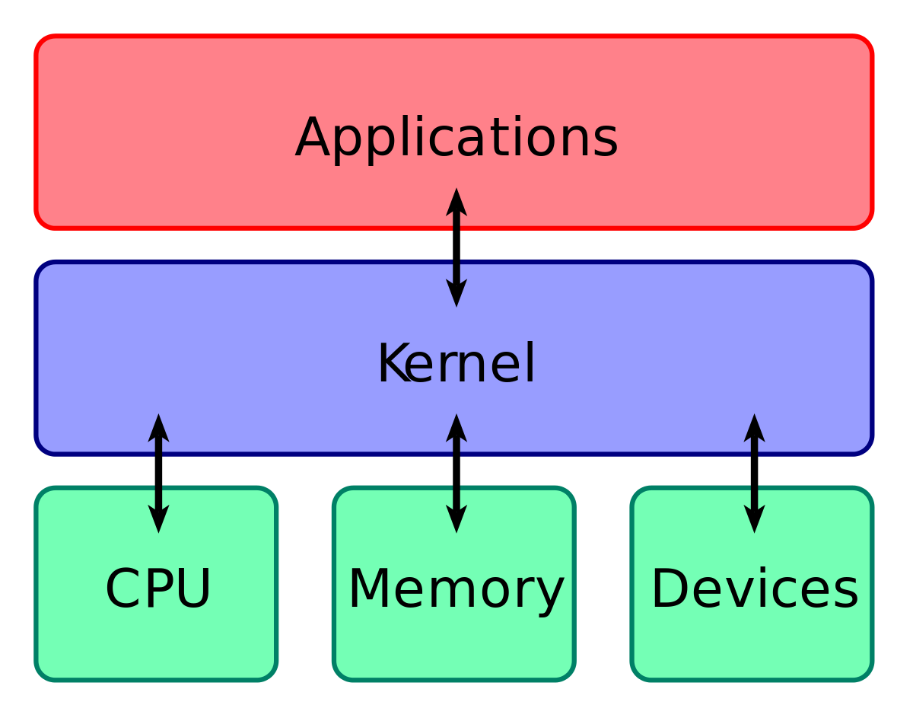
↑
El Kernel
Núcleo del Sistema Operativo:
Comunica al sistema con el hardware.
Maneja las interpretaciones.
Asigna trabajos al procesador.
→
→

Slide 10
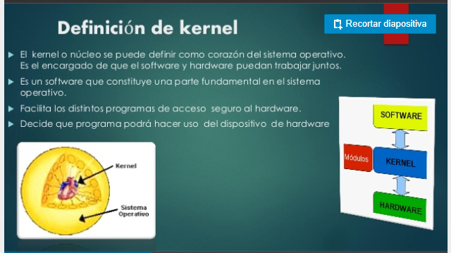

Slide 11
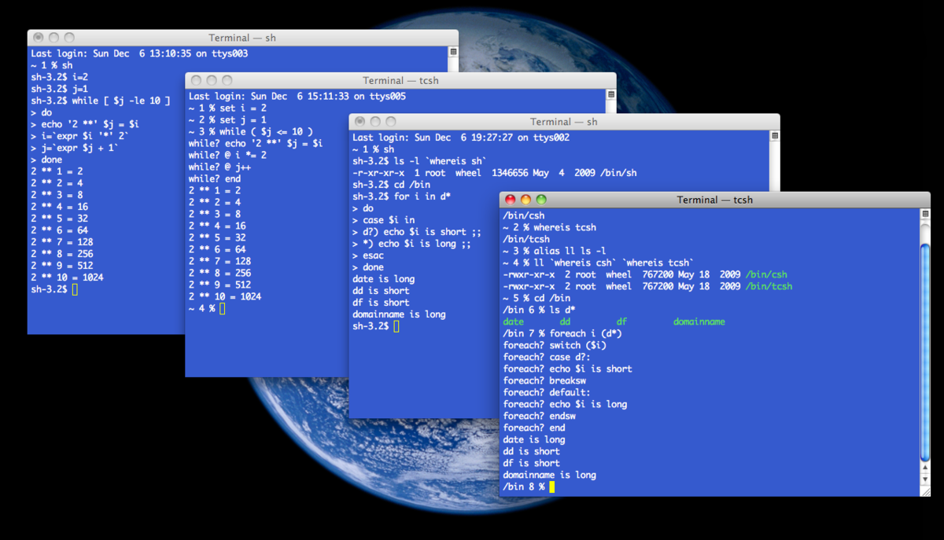
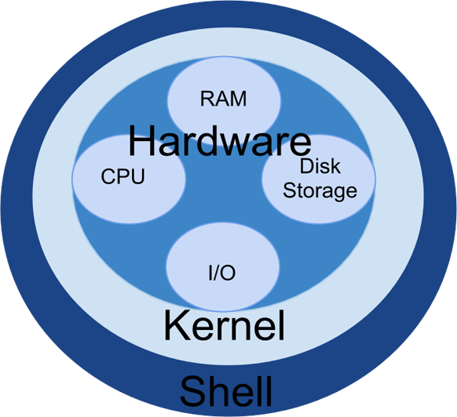
↑
El Shell
Programa independiente del S.O que controla la interfaz del usuario
Acepta solicitudes del usuario y las interpreta para el resto del Sistema Operativo.
→
→

Slide 12
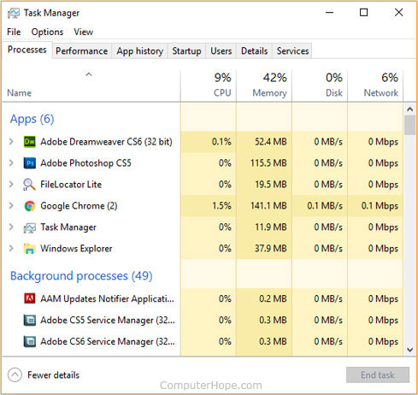

↑
Tareas e Hilos
Un proceso o tarea es una porción de un programa en alguna fase de ejecución.
Un thread(o hilo) es una parte separada de un proceso. Un proceso puede consistir de varios hilos los cuáles se ejecutan separadamente
→
→

Slide 13
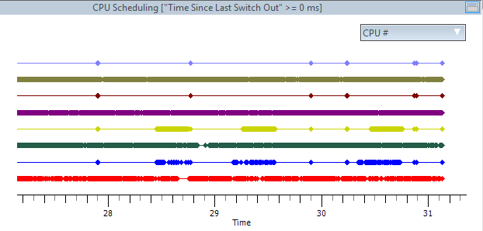
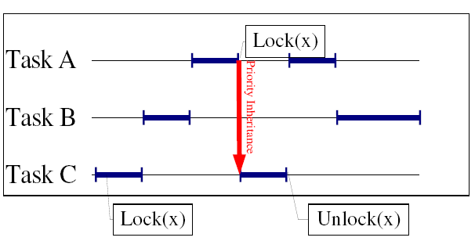
↑
Sistema Operativo Multiproceso
Escalonamiento por Cooperación.
Escalonamiento por Prioridades
→
→

Slide 14
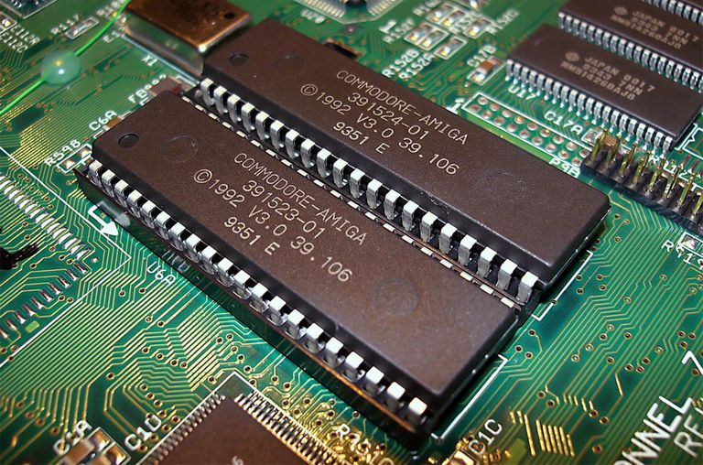
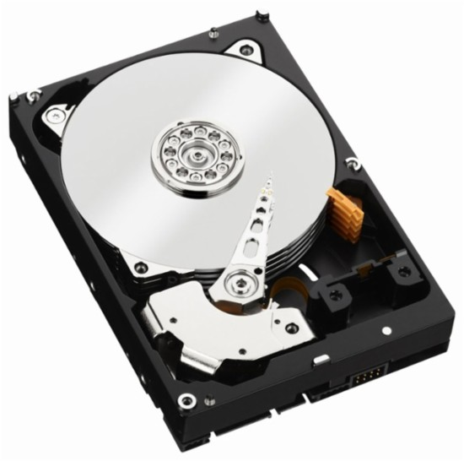
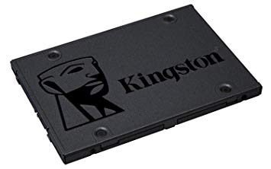
↑
Carga del Sistema Operativo
Desde un disco externo
Un proceso almacenado en la ROM, llamado CARGADOR BOOTSTRAP o IPL lee una rutina especial de carga en el disco.
Luego la información es enviada a la memoria RAM donde es ejecutada por el procesador.
Desde la ROM
→
→

Slide 15
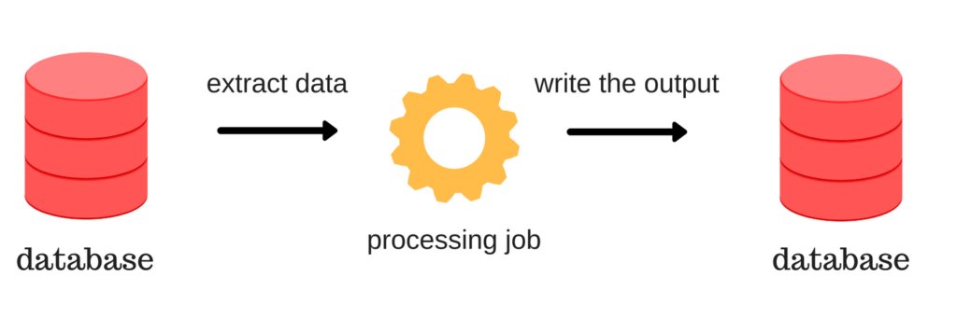
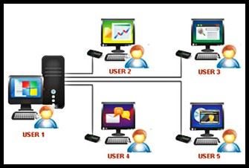

↑
Tipos de procesamientos
Interactivo: Permite la modificación y entrada de datos durante la ejecución del programa.
Batch (En Lote)
Multi-Usuario
Multi-Tarea
→
→

Slide 16
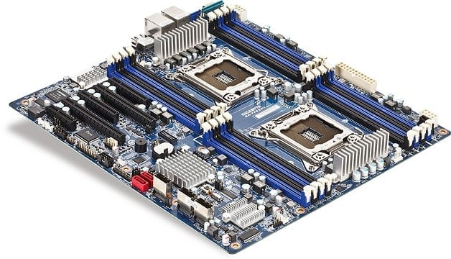

↑
Tipos de procesamientos
Tiempo Real: El Sistema Operativo monitoriza varias entradas que afectan la ejecución de procesos
Multi-Procesamiento: Un ordenador que tiene más de un procesador, dedicados a la ejecución de procesos.
→
→

Slide 17



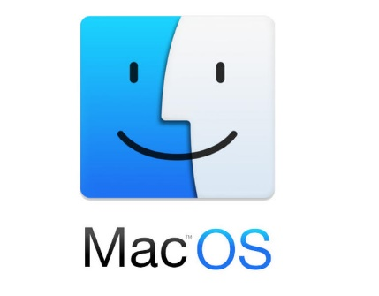
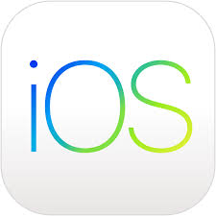
↑
Sistemas operativos mas populares
Windows
Chrome OS
Linux
→

Slide 18
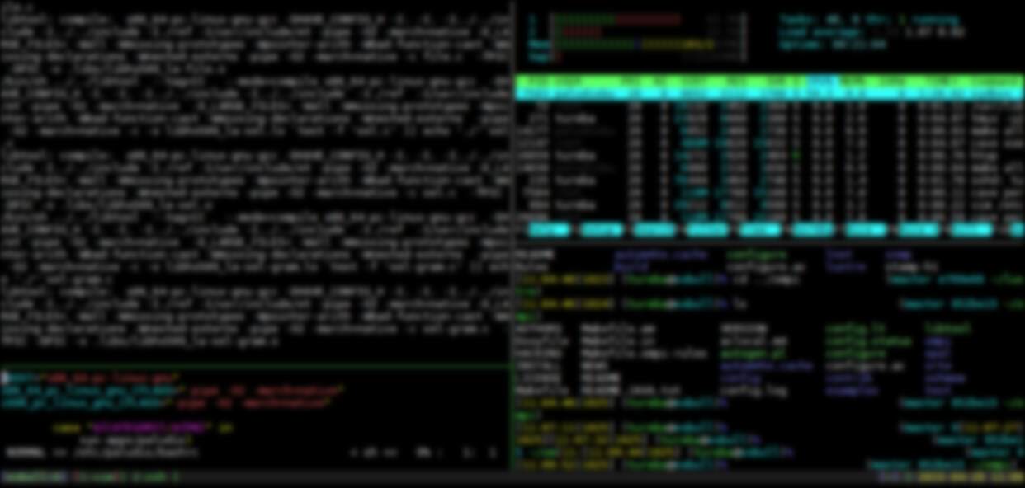


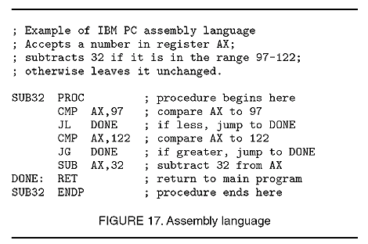

La Historia de Linux
↑
Linux, es un sistema operativo libre tipo Unix.
Unix fue desarrollado en 1969 por Ken Thompson de los Laboratorios AT&T Bell en lenguaje ensamblador.
→
Ejemplo del lenguaje Assembly

Slide 19

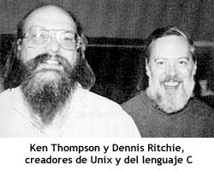
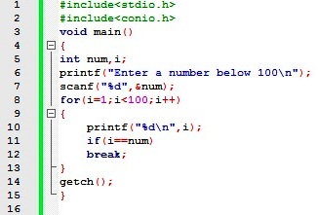
La Historia de Linux
↑
Ejemplo del lenguaje C
Dennis Ritchie (creador del lenguaje de programación C), colaboró con Ken Thompson para pasar el código del sistema Unix a C.
→
→

Slide 20

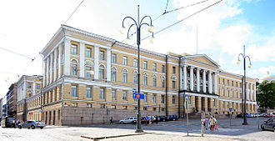
La Historia de Linux
↑
Linus Torvalds
Tux
El 5 de octubre 1991 Linus anunció la primera versión oficial de
Linux (versión 0.02).
La Universidad de Helsinki
→
→

Slide 21

El nombre de Linux
↑
Linus quería llamar a su invención “Freax”.
Lemmke no pensó que “Freax” era un buen nombre, así que nombró al proyecto de Linus: “Linux”
En septiembre de 1991 los archivos fueron subidos al servidor de la Universidad y Centro de Investigación Finlandés
→
Ari Lemmke
→

Slide 22


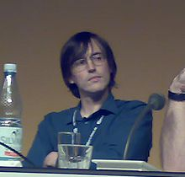
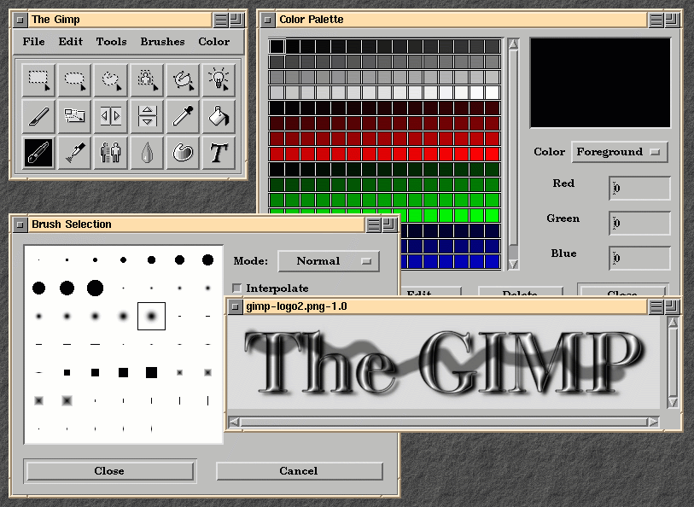
Mascota: TUX
↑
Torvalds tomó inspiración de esta imagen. La cual encontró en un sitio de transferencia de archivos (FTP).
La primera persona en llamar al pingüino “TUX” fue James Hughes. TUX proviene de (T)orvalds (U)ni(X).
Inspiración de TUX
Diseño actual de TUX
→
Larry Ewing

Slide 23
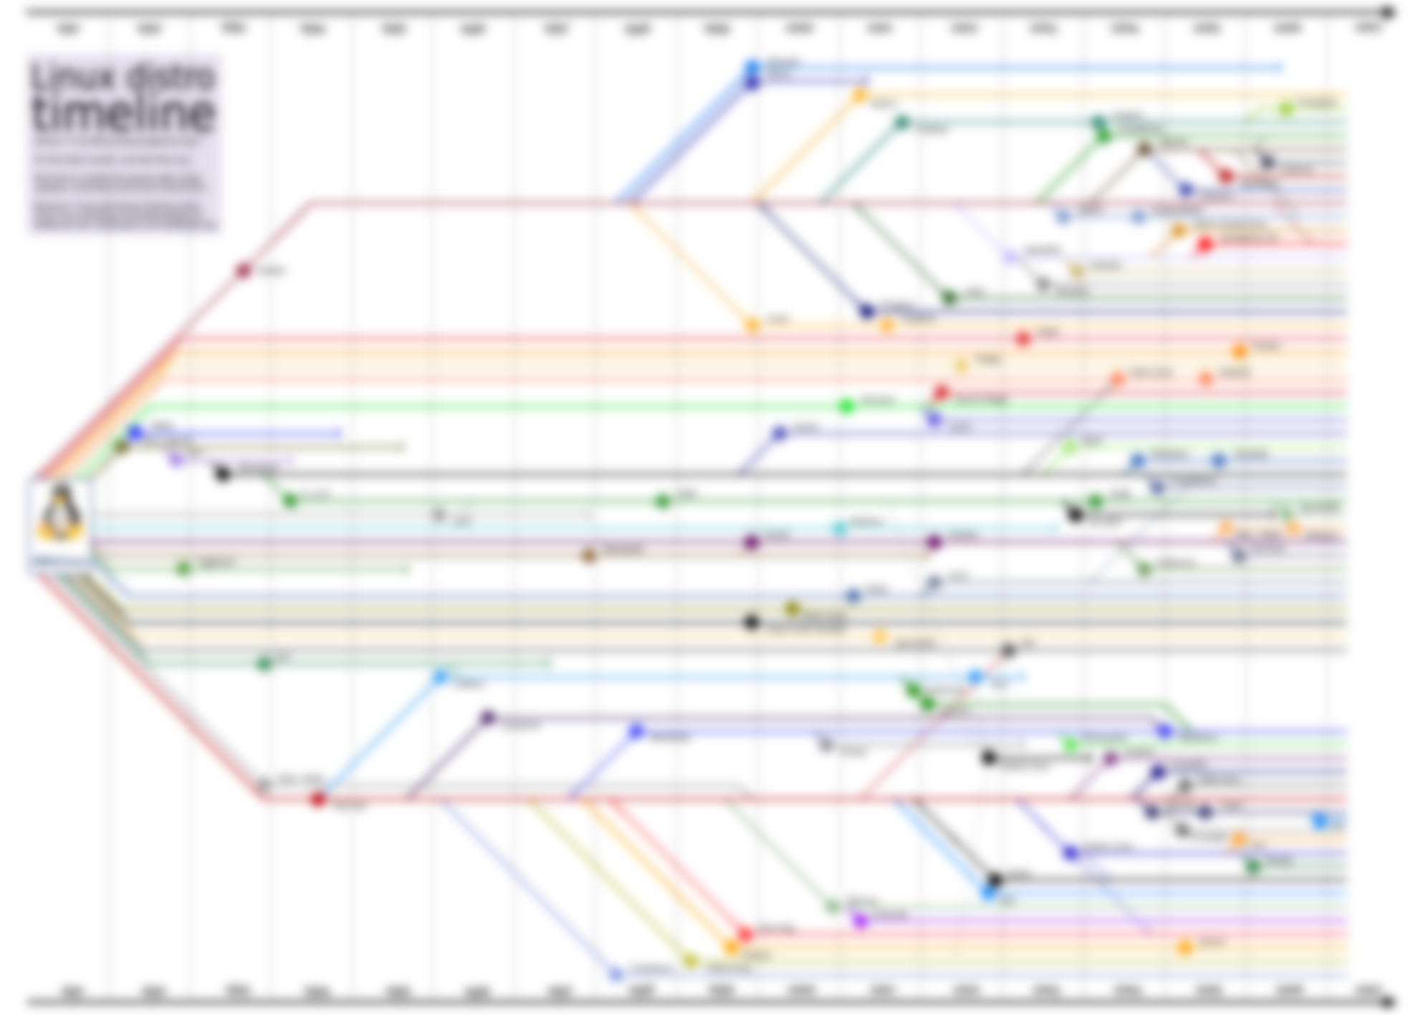
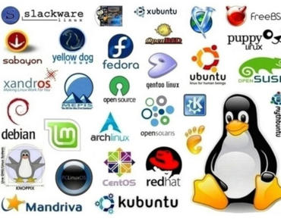
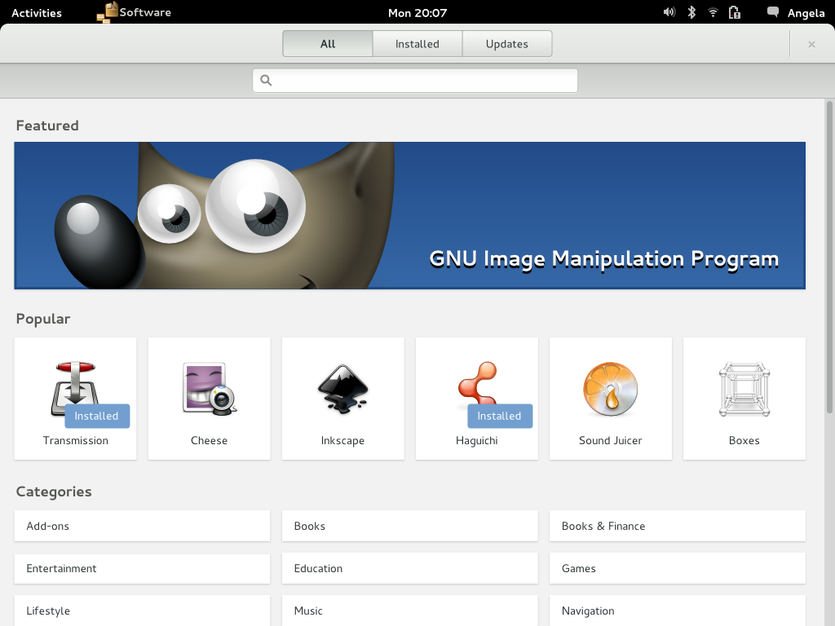
Distribuciones de Linux
↑
Una distribución de Linux es un sistema operativo hecho de una colección de software, construida sobre el kernel de Linux y, usualmente, un sistema de gestión de paquetes.
Un sistema de gestión de paquetes es una herramienta de software que se encarga de instalar, actualizar, configurar y remover programas.
→

Slide 24


Linux Fedora
↑
El sistema operativo Fedora fue desarrollado por el Proyecto Fedora, el cual es mantenido por su comunidad, y promovido por Red Hat.
Este SO fue lanzado en 2003, cuando la distribución de Linux Red Hat fue descontinuada.
Red Hat era una distribución de Linux oficial, mientras que Fedora es una distribución comunitaria.
→
→

Slide 25

Linux Fedora
↑
Su desarrollo y mantenimiento de programas es conducida por una comunidad de desarrolladores voluntarios y trabajadores de Red Hat.
Posee organismos tales como:
La Junta de Fedora
El Comité de Manejo de Ingeniería.
El Comité de Conocimiento.
→
→

Slide 26
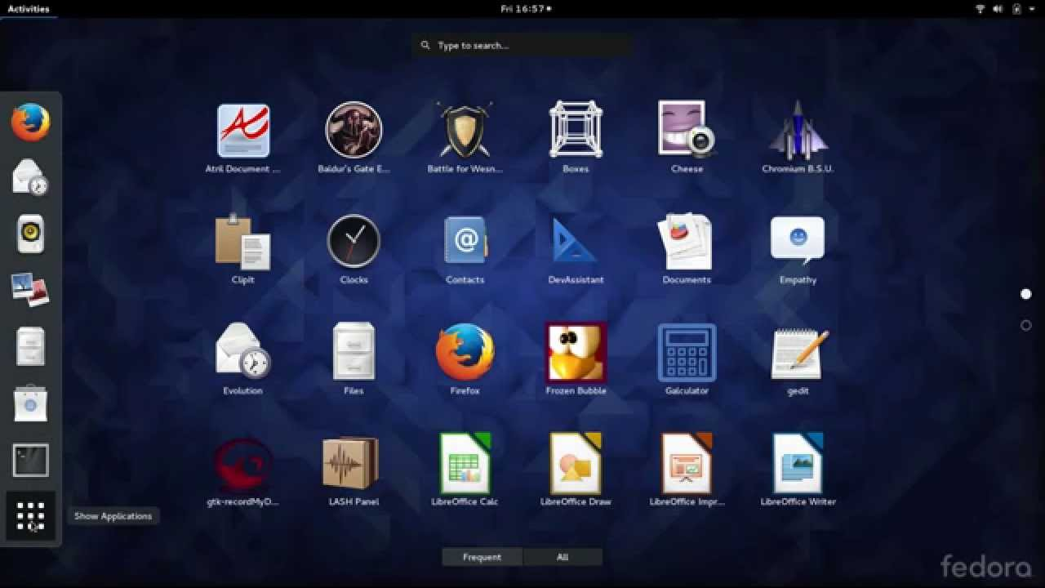
Linux Fedora
↑
→
→

Slide 27

Arch Linux
↑
Arch Linux define la simplicidad como la falta de modificaciones o adiciones innecesarias.
Las utilidades de configuración de GUI no se proporcionan oficialmente.
Mientras que muchas distribuciones de Linux intentan ser más fáciles de usar, Arch Linux siempre ha estado y siempre permanecerá centrado en el usuario.
Es una distribución de propósito general. Tras la instalación, solo se proporciona un entorno de línea de comandos
→
→

Slide 28
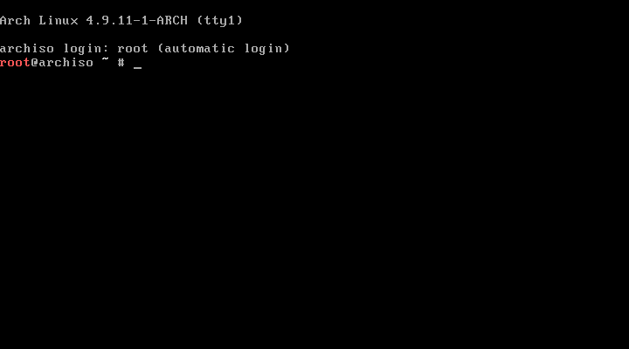
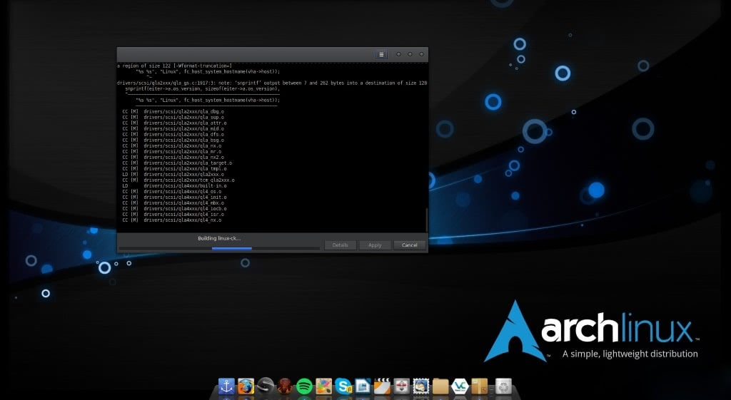
Arch Linux
↑
Paquete GUI de Arch Linux
Linea de comandos luego de instalar Arch Linux
→
→

Slide 29


Linux Debian
↑
Debian es una asociación que creó su propio sistema operativo.
Posee más de 51000 paquetes. Todos ellos de forma gratuita.
Debian no busca beneficio económico con este software.
Tanto los desarrolladores como los usuarios siguen la filosofía de que su software es creado para aportar a la comunidad simplemente por el hecho de ayudar a los demás.
¿Quién usa Debian?
Debian lo usan un amplio número de organizaciones, grandes y pequeñas, así como muchos miles de personas de forma individual.
Se puede ver en la página ¿Quién está usando Debian? una lista de organizaciones de importancia que han enviado una pequeña descripción de cómo y por qué utilizan Debian.
→
→

Slide 30

¿Por qué es gratis?
↑
Habría que replantearse la pregunta:
¿Cómo hacen las compañías de software para venderlo a un precio tan alto?
El Software es creado una única vez y el precio por sus replicas es mínimo.
→
→

Slide 31
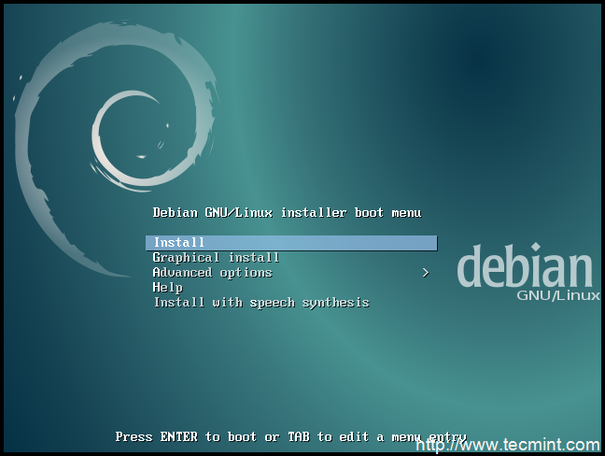
Instalando Debian
↑
Debian funcionará en casi todos los ordenadores personales, incluyendo la mayoría de los modelos más antiguos. Cada nueva versión de Debian generalmente soporta un mayor número de arquitecturas de ordenadores.
Puede descargar e instalar Debian mediante Internet si dispone de un buen acceso a Internet.
→
→

Slide 32


Ubuntu
↑
Es una de las distribuciones mas utilizadas.
Está orientado al usuario promedio.
Posee software de código abierto.
Actualmente corre en computadoras de escritorio y servidores.
Ubuntu es una distribución de Linux basada de Debian.
Soporta múltiples arquitecturas.
→
→

Slide 33

Canonical
↑
Ubuntu es patrocinado por la empresa Canonical.
Se financia por medio de servicios vinculados al sistema operativo
Mejoran su sistema operativo con el feedback de los desarrolladores en la comunidad.
La comunidad desarrolla otras versiones de Ubuntu con diferentes interfaces.
→
→

Slide 34
Otras versiones
↑
Kubuntu
Xubuntu
Lubuntu
→
→

Slide 35
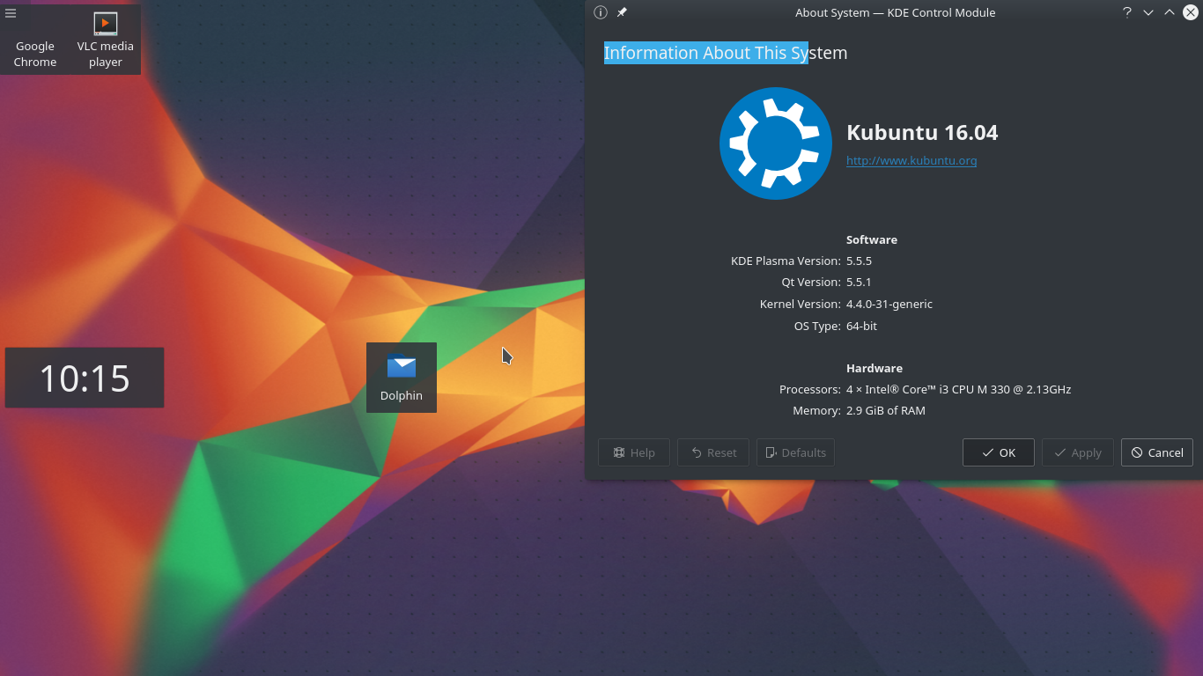
Kubuntu
→

Slide 36
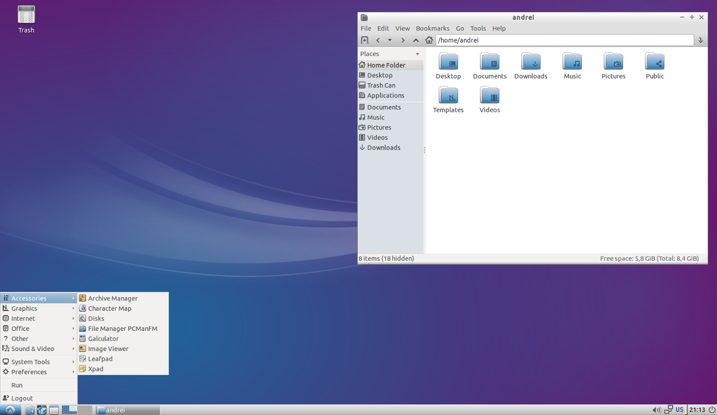
Lubuntu
→

Slide 37
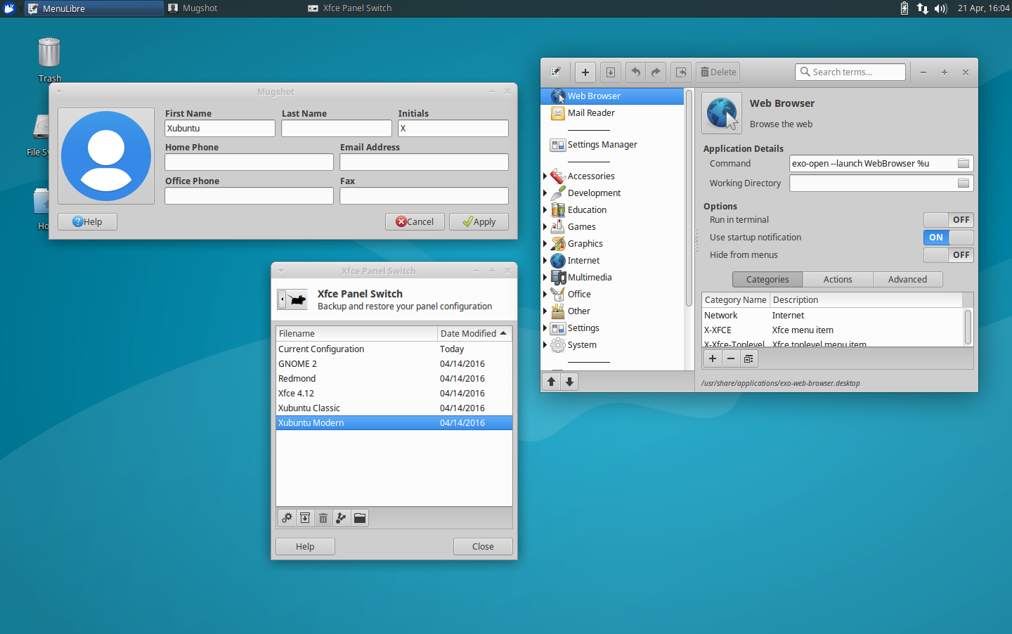
Xubuntu
→

Slide 38
Ubuntu
↑
Su primer lanzamiento fue el 20 de octubre de 2004.
El objetivo inicial era hacer de Debian una distribución más fácil de usar y entender.
En 2009 se planifica la aplicación central para el manejo e instalación de aplicaciones.
En 2010 se incluye a Unity como interfaz de usuario.
En 2010 se incluye la venta de aplicaciones por el centro de software de Ubuntu.
→
→

Slide 39
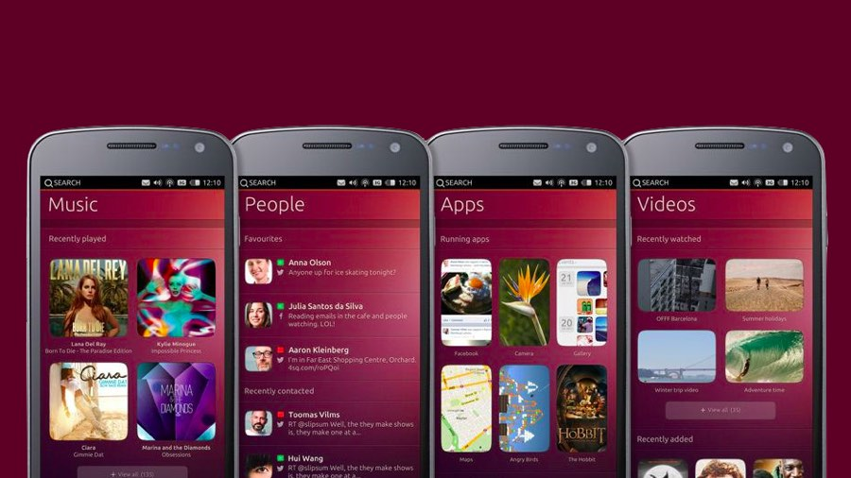
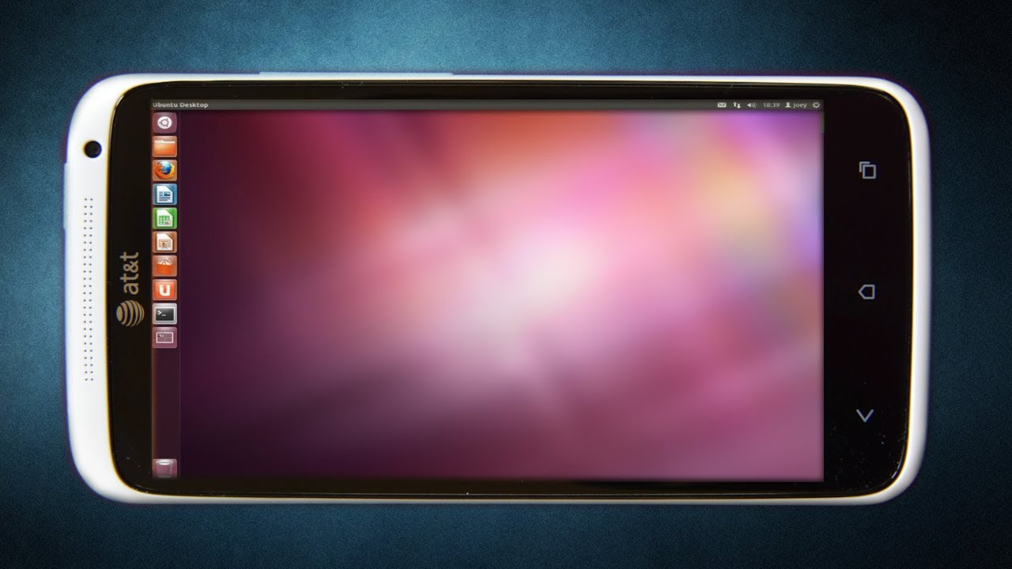
Expansión de Ubuntu a otros dispositivos
↑
El 31 de octubre de 2011 se anuncia la integración de Ubuntu en varios otros dispositivos.
En 2012, Canonical anuncia 'Ubuntu para Android', el cual permite ejecutar el escritorio de Ubuntu directo desde un teléfono inteligente Android.
→
→

Slide 40
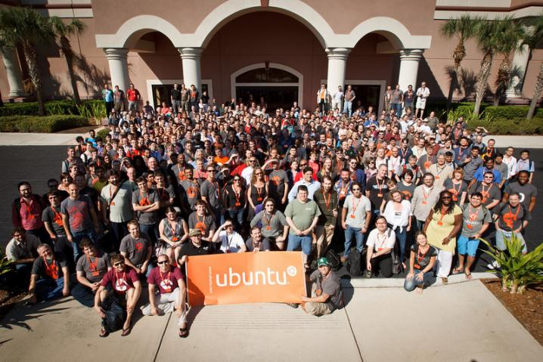

Comunidad y Software
↑
Los usuarios pueden participar en el desarrollo de Ubuntu
En febrero de 2008 se puso en marcha el sitio Brainstorm que permite a los usuarios proponer sus ideas y votar las del resto.
→
→

Slide 41




Comunidad y Software
↑
Ubuntu posee una gran gama de aplicaciones para llevar a cabo tareas cotidianas, entretenimiento, desarrollo y aplicaciones para la configuración de todo el sistema.
GIMP editor de imágenes.
Rhythmbox reproductor de audio
Alternativa gratis a Microsoft Office
Firefox Navegador
→
→

Slide 42
Organización del software
↑
main:
Incluye todo lo necesario para la mayoría de los sistemas Linux de uso general.
restricted:
Son programas importantes que no poseen la licencia libre como para pertenecer a main.
universe:
Software que no recibe apoyo por parte del equipo de Ubuntu sino por parte de la comunidad.
multiverse: contiene los paquetes sin soporte debido a que no cumplen los requisitos de software libre.
→

Slide 43

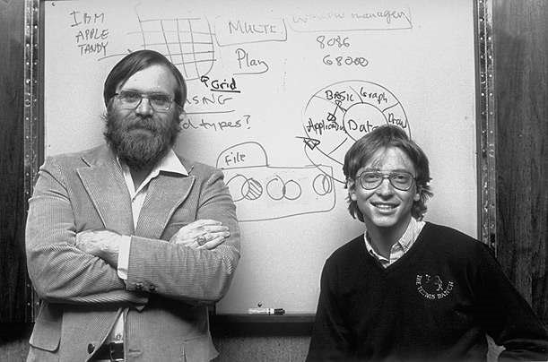
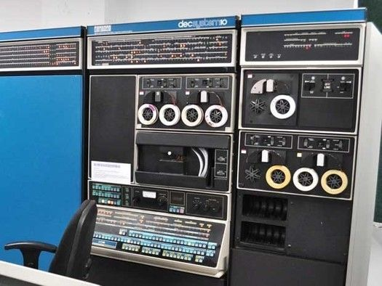
Microsoft
↑
Microsoft, empresa creadora de Windows.
Microsoft fue fundada en el año 1975 por William H. Gates III y Paul Allen.
Ambos aficionados a la programación.
Computadora PDP-10 de Digital Equipment Corporation
Su idea es que en cada hogar haya un escritorio con un equipo personal.
→

Slide 44
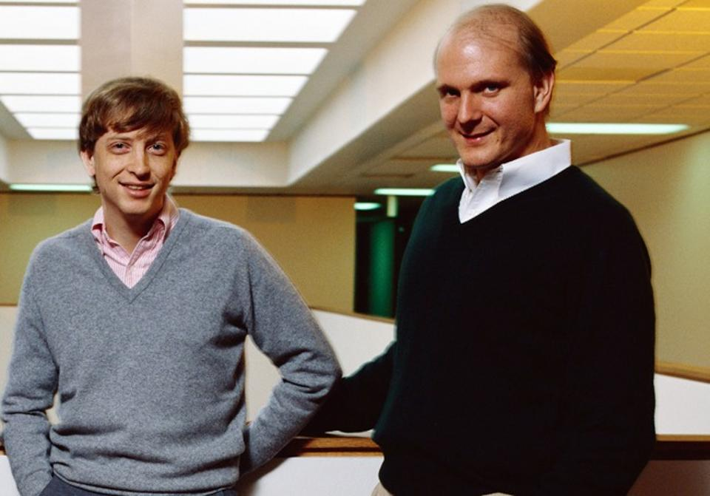
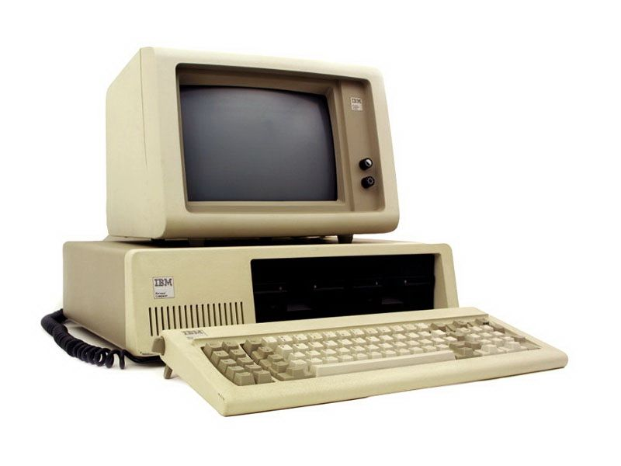
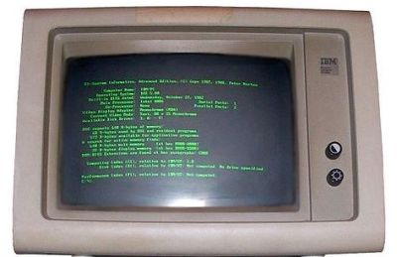
Microsoft
↑
En junio de 1980, Gates y Allen contratan a Steve Ballmer, ex compañero de Gates de Harvard, para que les ayude a dirigir la empresa.
Mas adelante IBM contrató a Microsoft para escribir el sistema operático del IBM PC, que saldría al mercado el año siguiente.
Gates y Ballmer
Este proyecto sería la base para que los programas se ejecuten en el equipo.
→
→

Slide 45

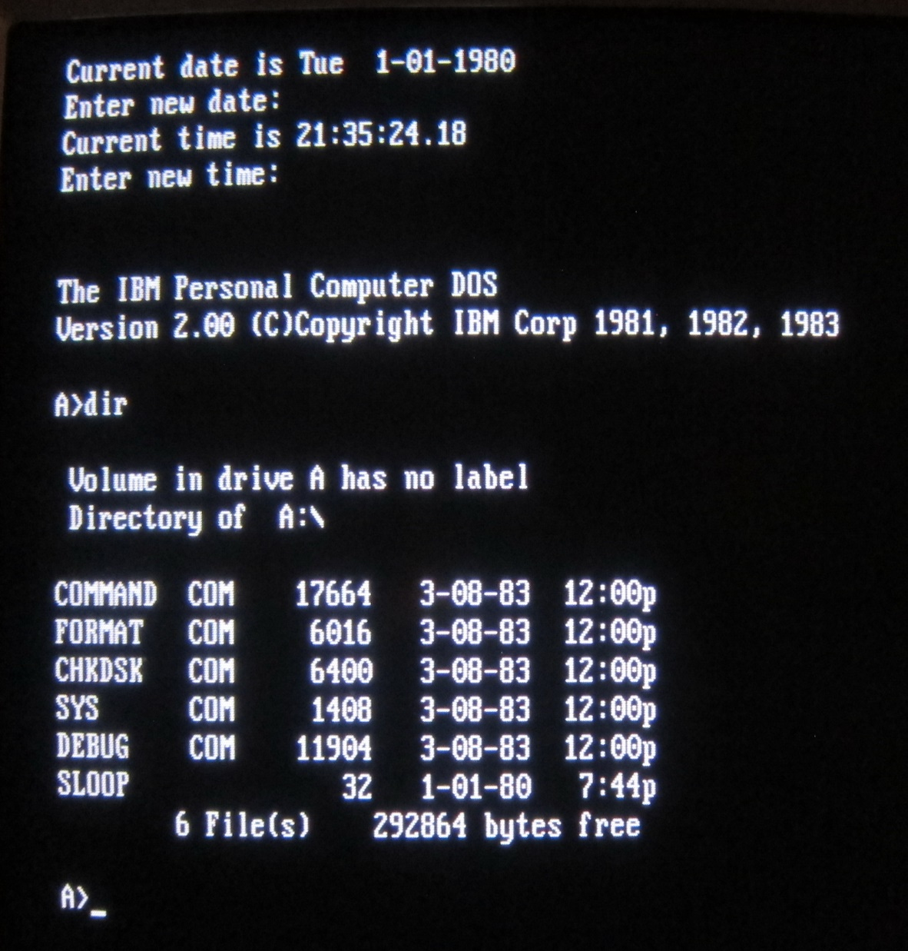
Microsoft
↑
Por la falta de tiempo Microsoft compró QDOS a Tim Paterson, un programador de Seattle por 50.000 dólares, y le cambiaron el nombre a MS-DOS (Microsoft Disk Operative System).
Tim Paterson
→
→

Slide 46
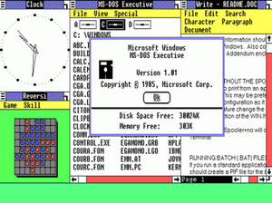
Los comienzos de Windows
↑
MS-DOS era eficaz pero de difícil comprensión para algunas personas, por lo que 4 años más tarde, Microsoft lanzó Windows.
Este amplia las prestaciones de MS-DOS e incorpora una interfaz gráfica de usuario. Ahora en lugar de escribir comandos, es posible desplazarse entre pantallas o “ventanas” moviendo el mouse, y señalando lo que se quiere.
→
→

Slide 47
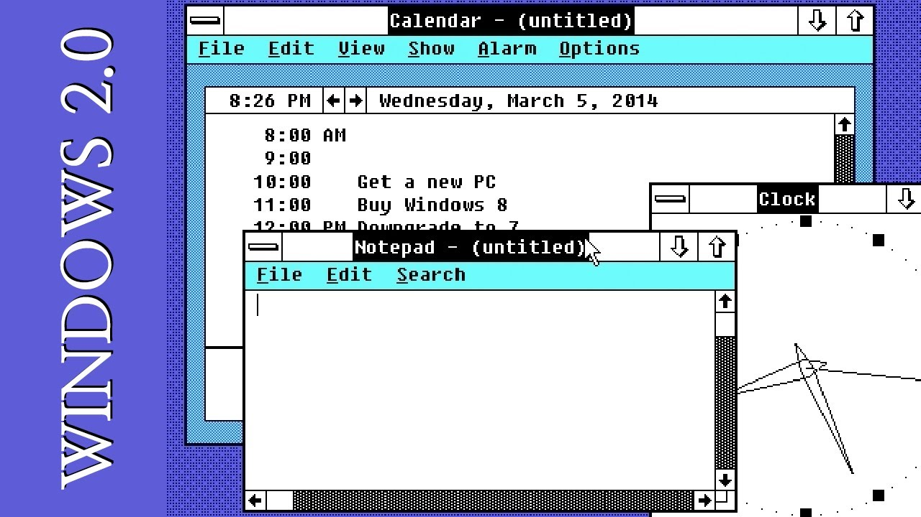
Los comienzos de Windows
↑
En diciembre del 1987, sale al mercado Windows 2.0.
Nacen aplicaciones como Excel, Word , Corel Draw, etc. Los primeros programas basados en Windows.
Sus características más importantes fueron el soporte de archivos PIF para aplicaciones DOS y la opción de superponer ventanas, controlar el diseño de la pantalla, y los métodos abreviados de teclado.
→
→

Slide 48
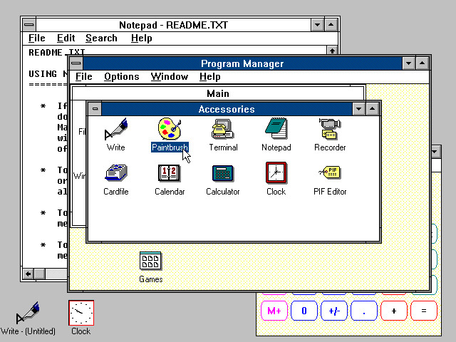
Los comienzos de Windows
↑
En Mayo de 1990, se lanza Windows 3.0.
Las siguientes fueron las principales características de Windows 3.0:
● Modo estándar (286), con soporte mejor soporte de memoria (large memory).
● Se agregó en Administrador de Programas y de Archivos
● Soporte de Red
● Soporte para combo boxes, menús jerárquico y los archivos .INI privados para capa aplicación empezaron a cobrar más valor.
→

Slide 49
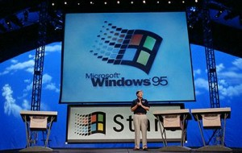

Windows 95
↑
El 24 de agosto de 1995 Microsoft lanza Windows 95.
Es un sistemas operativo con interfaz gráfica de usuario hibrido de entre 16 y 32 bits, ofrece funciones multimedia mejoradas, características más eficaces para equipos informáticos móviles y redes integradas.
Con esta versión comienza a surgir el correo electrónico, los fax/módems y los juegos multimedia, Windows 95 tiene compatibilidad integrada con internet, conexión de red por acceso telefónico y nuevas funciones de Plug and Play que facilitan la instalación de hardware y software.
→

Slide 50

Windows 95
↑
Los requisitos mínimos eran los siguientes:
• PC con un procesador 386DX o superior (se recomienda 486)
• 4 megabytes (MB) de memoria (se recomiendan 8 MB)
• Espacio en disco duro necesario normalmente para actualizarse a Windows 95: 35 a 40 MB. El requisito real varía, dependiendo de las características que elija instalar.
• Espacio en disco duro necesario normalmente para instalar Windows 95 en un sistema limpio: 50 a 55 MB. El requisito real varía, dependiendo de las características que elija instalar.
• Una unidad de disco de 3,5 pulgadas de alta densidad (instalación desde diskettes)
• Resolución VGA o superior (se recomienda SVGA de 256 colores)
→
→

Slide 51



Windows 98
↑
Una de sus características más controversiales, fue la integración del navegador Internet Explorer a la interfaz gráfica de Windows y al explorador de archivos, llevando esto a Microsoft a ser acusado de monopolio.
Fue presentado el 25 de junio de 1998, Windows 98 (con nombre en clave Memphis) es la primera versión de Windows diseñada específicamente para los consumidores. Los equipos informáticos son habituales en la oficina y en el hogar.
La publicación de Windows 98 tuvo una notable demostración pública por parte de su presidente Bill Gates destacando la facilidad de uso del sistema operativo y su mejorado soporte Plug and Play. Sin embargo cuando intento conectar un escáner e instalarlo, el sistema operativo se colgó mostrando un pantallazo azul.
→
→

Slide 52
Windows 98
↑
Los requisitos mínimos eran los siguientes:
• Procesador 486 DX2 a 66 MHz o superior con 16 MB de memoria RAM (se recomiendan 24 MB).
• Suficiente espacio en el disco duro. La cantidad de espacio necesario depende del método de instalación elegido y de los componentes que haya seleccionado.
• 140-315 MB (normalmente 205 MB) de espacio.
• No soporta instalación en particiones/discos con el sistema de ficheros NTFS como las versiones Windows NT
• Monitor con resolución VGA o superior.
• Unidad de CD-ROM.
• Microsoft Mouse o un dispositivo apuntador compatible.
→
→

Slide 53


Windows 2000
↑
Windows 2000, nueva y muy útil para los administradores de sistemas y con una gran cantidad de servicios de red y lo más importante: admitía dispositivos Plug&Play.
Este SO incorporaba importantes innovaciones tecnológicas para entornos Microsoft, tanto en nuevos servicios como en la mejora de los existentes.
→
→

Slide 54


Windows XP
↑
Dispone de otras novedades como la multitarea mejorada, soporte para redes inalámbricas y asistencia remota.
Esta versión ofrece una interfaz de acceso fácil con todo lo relacionado con multimedia (TV, fotos, reproductor DVD, Internet, etc.)
Windows Server 2003 Está basada en el núcleo de Windows XP
se le han añadido una serie de servicios, y se le han bloqueado algunas de sus características.
→
→

Slide 55


Windows Vista
↑
Apareció en el mercado en el 2007. Windows Vista trae una nueva interfaz gráfica llamada Windows Aero, que es una evolución de la interfaz gráfica denominada Luna de Windows XP. Windows Vista incluyó muchas aplicaciones nuevas y características en el panel de control, las configuraciones y los programas pre-instalados en el sistema.
→
→

Slide 56


Windows 7
↑
Es el sucesor de Windows Vista y fue lanzado en 2009.
Es el arranque más rápido, control de cuentas de usuario menos molesto, ventana Multi-touch, mejor administración, redes Grupo Hogar, mejor administración de energía para notebooks.
→
→

Slide 57


Windows 8 & 8.1
↑
Se diseñó de tal forma que todas las plataformas de Microsoft puedan funcionar en él (PC o computadoras personales, teléfonos celulares, tabletas electrónicas o tablets y las consolas Xbox).
Tiene los lenguajes HTML5 y JavaScript, y contiene el navegador Internet Explorer 10.
Menú inicio de Windows 8
En 2013, fue lanzado Windows 8.1, una gran actualización del sistema con mejoras del rendimiento, aplicaciones y un botón para la Pantalla de Inicio. Esta versión incluyó ciertas actualizaciones con mejoras gráficas, de interfaz, de rendimiento y de velocidad.
→
→
Windows 8.1

Slide 58

Windows 10
↑
Windows 10 es el nombre de la actual versión del sistema operativo. Fue presentado en 2014 e incluye el regreso del menú de Inicio, un sistema de tareas completamente renovado y cambios en el símbolo del sistema.
Incluye mejoras gráficas, personalización y muchas aplicaciones. Presenta un nuevo navegador (Microsoft Edge) y un asistente personal de voz: Cortana. Se trata de un sistema operativo de servicio con varias actualizaciones mayores.
→

Slide 59
↑
Créditos:
Nahuel Sirro:
Conceptos de sistemas operativos.
Martín Vilche:
Historia de Linux.
Distribuciones de Linux (Fedora y Arch Linux).
Leandro Martinez:
Distribuciones de Linux (Debian y Ubuntu).
Julieta Barraza:
Historia de Windows.
Versiones de Windows (Windows 1.0 a Windows 98).
Tabatha Peralta:
Versiones de Windows (Windows 2000 a Windows 10).

